Slide 1
OS功能挑战赛 · proj10 · 技术汇报
面向Rust操作系统的高效动态调试机制
—— 基于 Asterinas 的设计与实现
队伍：儒雅的读书人 成员：林辉 学校：厦门大学
#rust #kernel #dynamic-debug #asterinas
1 / 28

Slide 2
agenda.md
汇报提纲
01
项目概述
背景 · 目标 · 意义
02
队员分工与开发计划
工作分布 · 时间线
03
系统架构设计
五层分层 · 双后端宏
04
核心功能实现
procfs · 过滤引擎 · 指令修补
05
测试结果
性能 · 正确性 · 增量优化 · 并发
06
创新点与总结
对比分析 · 未来展望
2 / 28

Slide 3
PART 01
项目概述
背景 · 目标 · 意义

Slide 4
// problem & mission
项目背景与目标
核心问题
赛题任务
项目意义
星签OS日志系统依赖编译期全局开关，调试日志开启后各模块输出混杂，开发者难以在海量信息中定位特定问题，严重制约开发迭代效率。
仿照Linux Dynamic Debug原理，实现适应Rust语言特性的运行时动态日志过滤系统。技术指标：功能完整性、正确性、性能保障（禁用态零开销）、鲁棒性。
验证Rust安全约束下能否设计出与Linux同级性能的零开销动态调试系统，为Rust系统软件应对底层性能挑战提供实践案例。
4 / 28

Slide 5
// goals
四大项目目标
①
功能完整性
四维选择器（file/module/func/line）+ last-match-wins规则链 + 运行中动态增删规则，覆盖Linux dyndbg核心语义
②
性能零开销
禁用态下CPU执行NOP5穿透，与完全不存在调试代码的基线构建无统计学显著差异
③
编译期最大化
linkme分布式切片 + 启动时一次性构建索引，运行时零动态分配，启动后零模块注册开销
④
SMP并发安全
自研PatchRendezvous IPI协议 + 模块级批量修补事务，三类并发测试全部通过
5 / 28

Slide 6
PART 02
队员分工与开发计划
工作分布 · 时间线

Slide 7
// team
队员分工
👥 队伍信息
🛠 承担工作
📁 代码分布
队伍：儒雅的读书人
赛题：proj10
成员：林辉
学校：厦门大学
• 系统架构设计与技术调研
• 全部代码实现（~1500行核心）
• 10个shell测试套件设计执行
• 57页开发文档撰写
• 架构图/流程图制作
• PPT与演示视频准备
kernel/comps/logger/src/
aster_logger.rs 核心~1500行
kernel/.../procfs/sys/kernel/
dynamic_debug.rs, dyndbg_bench.rs,
dyndbg_stats.rs 用户接口
tools/dyndbg/
10个测试脚本
7 / 28

Slide 8
// timeline · core
开发时间线：核心实现阶段
Week 1 · 04.05
Week 2 · 04.06–11
Week 3 · 04.13–19
Week 4 · 04.28
基础架构
索引与规则
静态注册
指令修补
描述符 + 全局规则 + procfs读写接口搭建
四维BTreeMap索引 + last-match-wins + 增量重算
linkme分布式切片 + 内核debug宏迁移至双后端宏
NOP5↔JMP指令槽 + 模块门控AtomicU32计数
核心实现阶段聚焦于功能完整性——四层技术栈（宏→注册→过滤→修补）在四周内搭建完成。
8 / 28

Slide 9
// timeline · optimization
开发时间线：优化与测试阶段
Week 5–6 · 性能优化
05.17 – 05.18
Week 7 · 测试框架
05.25
PatchRendezvous三阶段IPI协议；批量修补事务优化；模块修补次数大幅降低
10个测试脚本开发：功能正确性8用例、微基准+workload、索引消融、批量修补、并发/压力测试
Week 8–10 · 测试完善
06.01 – 06.10
Week 11 · 文档收尾
06.15 – 06.21
索引消融实验完善；延迟索引优化；collect_results收集框架；全部结果CSV持久化
57页开发文档撰写；架构图/流程图制作；PPT与演示视频准备；代码清理与检查
9 / 28

Slide 10
PART 03
系统架构设计
五层分层 · 双后端宏 · 编译时与运行时交互

Slide 11
// architecture · 5-layer stack
五层分层架构
第1层
用户接口层
dynamic_debug
dyndbg_stats
dyndbg_bench
规则管理·读写即操作
5个AtomicU64统计计数器
TSC精确计时·消融实验
第2层
运行时过滤引擎
四维BTreeMap索引
Last-Match-Wins
增量重算
模块门控
file/module/func/line
规则链冲突语义
仅受影响子集
AtomicU32 0↔1翻转
第3层
静态指令修补
NOP5↔JMP
PatchRendezvous
批量修补事务
CR0.WP + SeqCst
5字节指令槽机制
SMP安全IPI协议
模块级聚合
写保护+流水线序列化
第4–5层
编译期基础设施
linkme分布式切片
dyndbg_debug!双后端宏
跨编译单元静态聚合·类型安全注册
static NOP5修补·branchdbg分支判断
11 / 28

Slide 12
// macro system · dual backend
双后端宏系统设计
维度 | static 后端 | branchdbg 后端 | no-op 剥离
Cargo Feature | dyndbg | branchdbg | 无
热路径 | NOP5静态修补 | if dyndbg_should_log() | 空内联汇编
x86_64 机制 | 5字节槽 + JMP rel32 | 模块门控 + AtomicBool读取 | 编译器完全剥离
非x86 行为 | 退化到分支判断 | 保留全部过滤功能 | 不受架构影响
13 / 28

Slide 13
PART 04
核心功能实现
用户接口 · 过滤引擎 · 指令修补

Slide 14
// interface · procfs
用户接口：procfs规则管理
1
2
3
4
规则语法
三类命令
四维选择器
Last-Match-Wins
echo "module=ext2 file=inode.rs func=read +p" > /proc/.../dynamic_debug
<selectors> +p|-p（追加）、del <id>（删除）、clear（清空全部）
file=<kw> module=<kw> func=<kw> line=<n>，子串匹配 + AND语义
追加规则即覆盖旧决策，无需删除旧规则，支持粗→细粒度收敛
15 / 28

Slide 15
// engine · filtering
运行时过滤引擎设计
索引加速
增量重算
四棵BTreeMap索引；候选收集O(k)而非O(n)；file选择器显著加速；line选择器O(log N)精确查找
仅受影响描述符子集做规则链裁决；重算量显著降低；避免O(n·r)全量遍历
模块门控
复杂度保证
AtomicU32启用计数；0↔1翻转才触发修补；模块修补次数大幅降低
热路径O(1)；候选收集O(k)；重算O(k·r)；修补O(k)；亚毫秒级规则更新延迟
参见控制路径图 (PDF) — 完整版请查看 HTML 演示文稿
16 / 28

Slide 16
// patching · mechanism
静态指令修补：NOP5↔JMP 机制
5字节指令槽规范
PatchRendezvous 协议
NOP5：0x0F 0x1F 0x44 0x00 0x00Intel多字节NOP，CPU前端识别为单条无操作指令高效越过
JMP rel32：0xE9 + 4字节相对偏移跳转范围±2 GiB，覆盖内核任意位置
1 全局排他锁 PATCH_LOCK
2 IPI集结远程CPU旋转等待
3 关CR0.WP + 关本地中断，批量原子写入5字节槽
4 SeqCst屏障序列化流水线
5 释放远程CPU恢复执行
5字节 = x86_64单次store原子写入
无需INT3断点法——利用5字节原子性
17 / 28

Slide 17
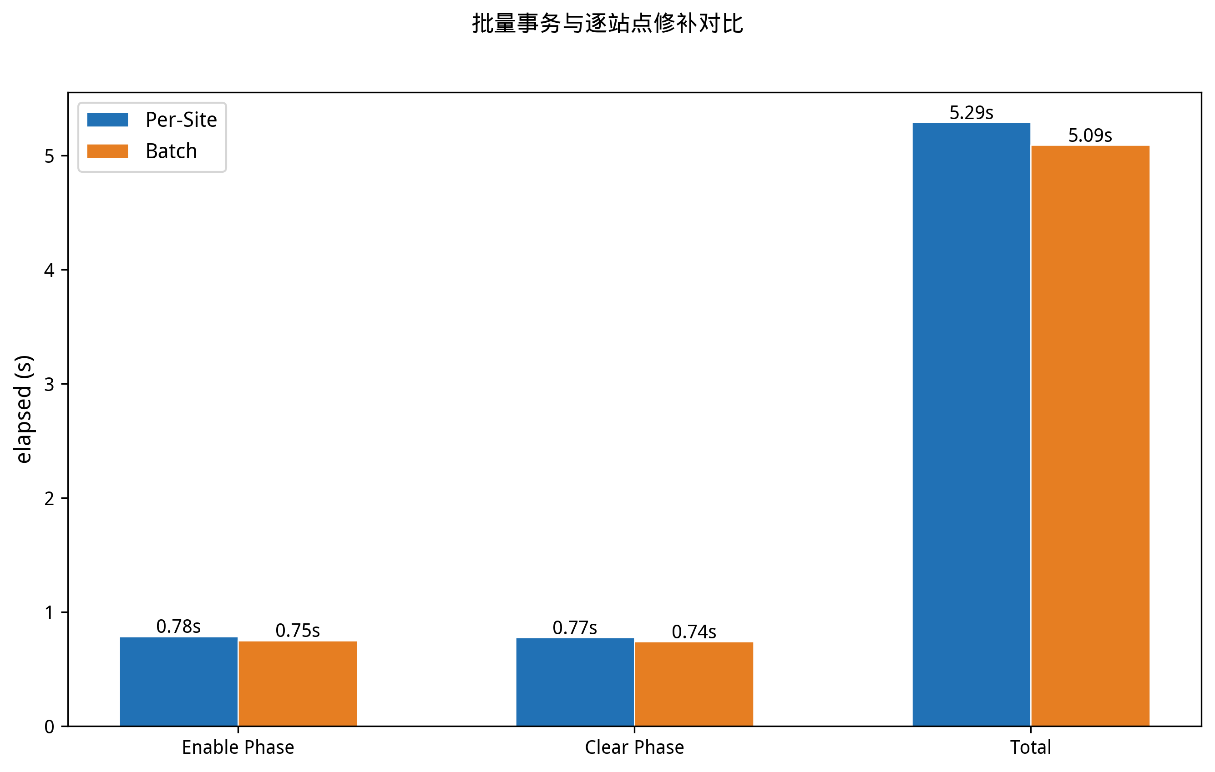
// patching · batch benefit
批量修补事务对比
18 / 28

Slide 18
PART 05
测试结果
性能 · 正确性 · 增量优化 · 并发可靠性

Slide 19
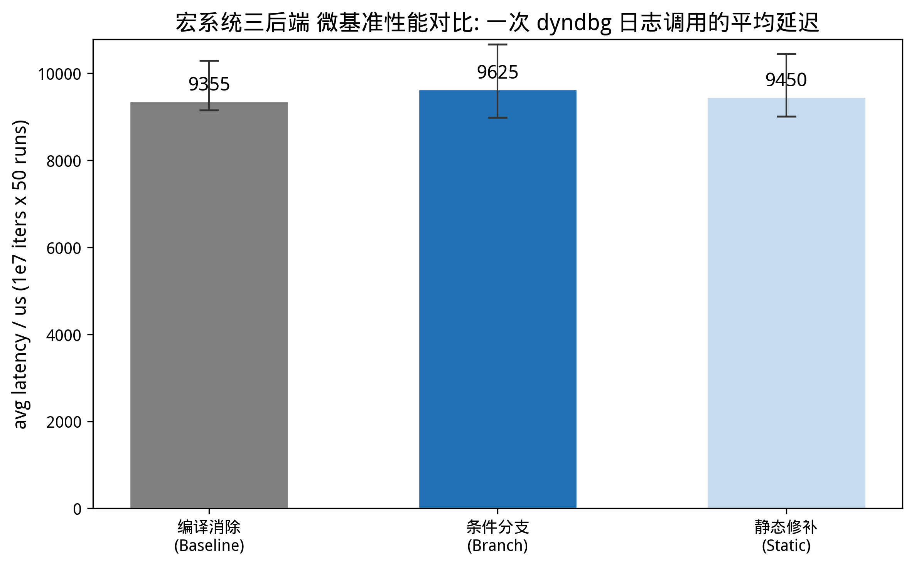
// perf · microbenchmark
微基准热路径性能对比
后端 | 平均耗时 (µs) | 最小 (µs) | 最大 (µs) | 相对 baseline 增幅
baseline (no-op) | 9,355 | 9,147 | 10,294 | —
branch (分支判断) | 9,625 | 8,985 | 10,662 | +2.9%
static (NOP5禁用态) | 9,450 | 9,011 | 10,445 | +1.0%
20 / 28

Slide 20
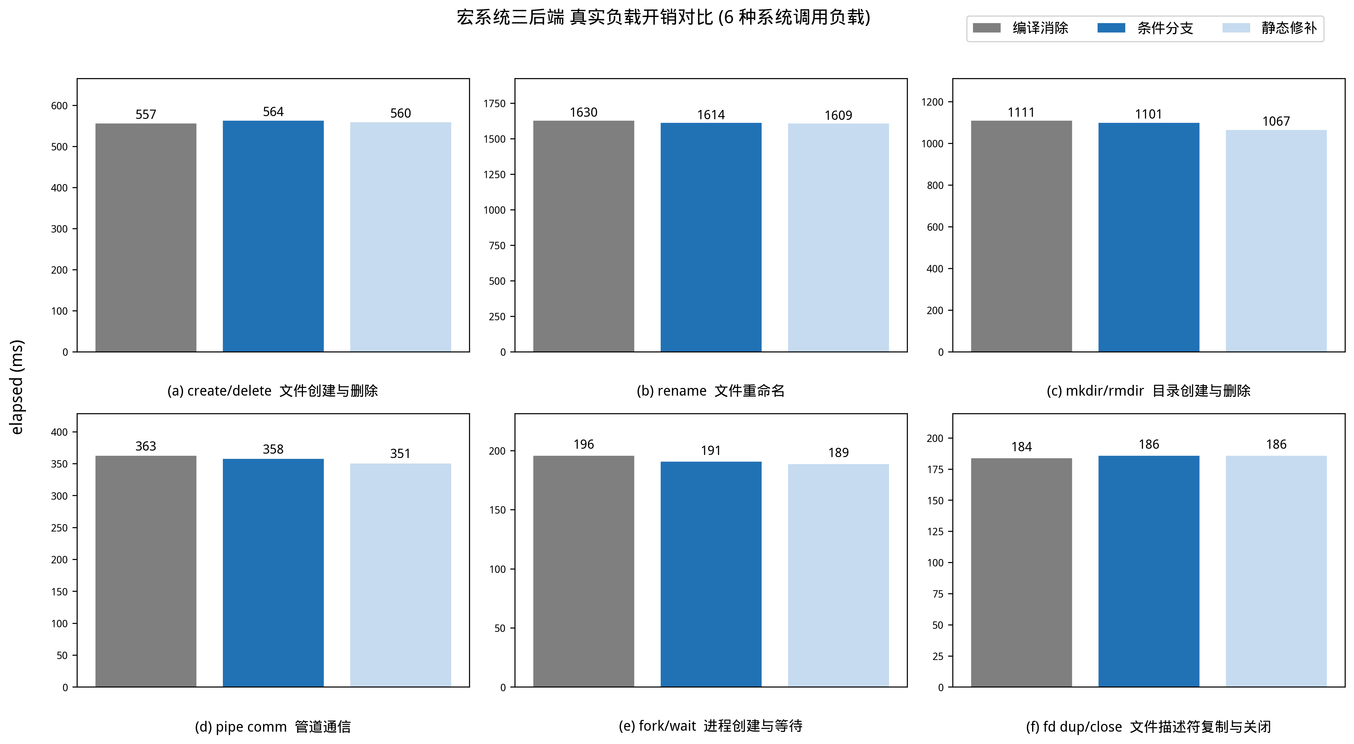
// perf · real workload
真实工作负载开销对比
关键发现：dyndbg的增量开销与负载复杂度无关——始终是每个调用点的固定NOP5成本，不受周围业务逻辑影响。
设计验证：即使在没有静态修补的架构上，模块门控 + AtomicBool两级过滤也足以将开销控制在3%以内。
21 / 28

Slide 21
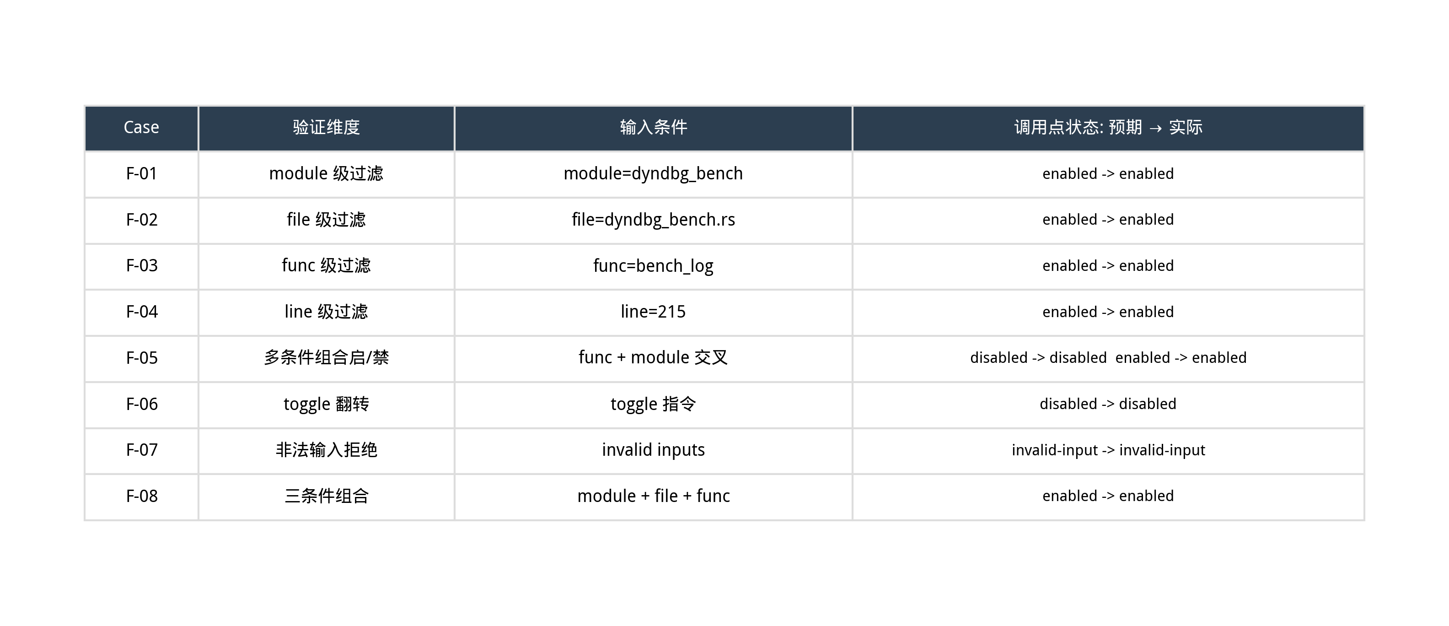
// test · functional
功能正确性测试
22 / 28

Slide 22
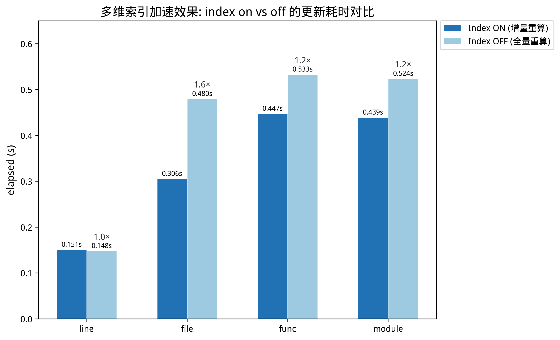
// test · ablation
索引消融实验与增量优化
指标 | 优化前 | 优化后 | 改善幅度
描述符重算量 | 283 | 65 | 77% ↓
模块修补次数 | 153 | 2 | 98.7% ↓
更新延迟 | 2,469 µs | 276 µs | 8.9× 加速
23 / 28

Slide 23
// test · concurrency
并发可靠性测试
并发开关 C-01
高频压力 C-02
修补风暴 C-03
后台5,000次toggle（+p→clear循环），前台50,000次log基准并发运行。验证"一边改指令槽，一边执行被修改代码"的SMP安全性。
单进程连续100,000次规则toggle，测量执行时间验证无内存泄漏、无锁死锁。
5进程并发×2000次规则变更，多CPU同时竞争PATCH_LOCK，IPI远程CPU高频进入旋转等待。
dmesg_hits=0
10万次toggle · 7.6s · dmesg_hits=0
5进程×2000次 · 1.1s · dmesg_hits=0
全部三项测试 dmesg 干净无异常：PatchRendezvous协议在高压下保持正确，PATCH_LOCK有效串行化并发请求。
24 / 28

Slide 24
PART 06
创新点与总结
对比分析 · 核心贡献 · 未来展望

Slide 25
// comparison · linux dyndbg
与Linux dyndbg 对比
维度 | Linux dyndbg | 本项目
编译期聚合 | C __attribute__((section)) + 手工ELF段遍历 | Rust linkme 分布式切片 + 类型安全编译期聚合
运行时注册 | 模块加载时动态分配 ddebug_table | &'static 常量 + 启动时一次性注册，零动态分配
指令修补 | 逐站点 text_poke_bp() + INT3断点法 | 模块级批量 PatchRendezvous + IPI集结（32.5×减少）
可观测性 | 无内置性能观测计数器 | 5个 AtomicU64 计数器 + dyndbg_stats接口
性能测试 | 依赖外部perf + 多次编译重启 | procfs自包含测试框架 + 运行时热切换后端/索引
代码安全 | C语言，需手工管理内存和并发 | 95% safe Rust，unsafe严格限制在3个底层模块
26 / 28

Slide 26
// summary
项目总结
功能完整性
性能零开销
四维选择器；Last-match-wins规则链；运行中动态增删规则；异常输入安全处理；覆盖Linux dyndbg核心语义
NOP5静态修补~0.95ns/调用点；6种真实负载overhead<2%；编译期最大化·运行时最小化；linkme分布式切片·零动态分配
SMP并发安全
工程方法
自研PatchRendezvous IPI协议；模块级批量修补（32.5×减少）；三类并发压力测试全部通过；95% safe Rust代码实现
procfs自包含测试框架；10个测试脚本·4维度覆盖；消融实验量化各项技术收益；57页开发文档·完整技术记录
以约 95% safe Rust 代码实现了 Linux dynamic debug 的核心功能语义，在性能、安全、可观测性三个维度上均做出了差异化贡献。
27 / 28

Slide 27
谢谢观看!
面向Rust操作系统的高效动态调试机制
—— 基于 Asterinas 的设计与实现
队伍：儒雅的读书人
成员：林辉
学校：厦门大学
赛题：proj10

